Slide 1
SAM simétrico y asimétrico
Elio Campitelli

Slide 2
SAM tradicional

Slide 3
(Primera componente principal de las anomalías temporales de altura geopotencial mensual en 700hPA pesado por la raiz del coseno de la latitud)

Slide 4
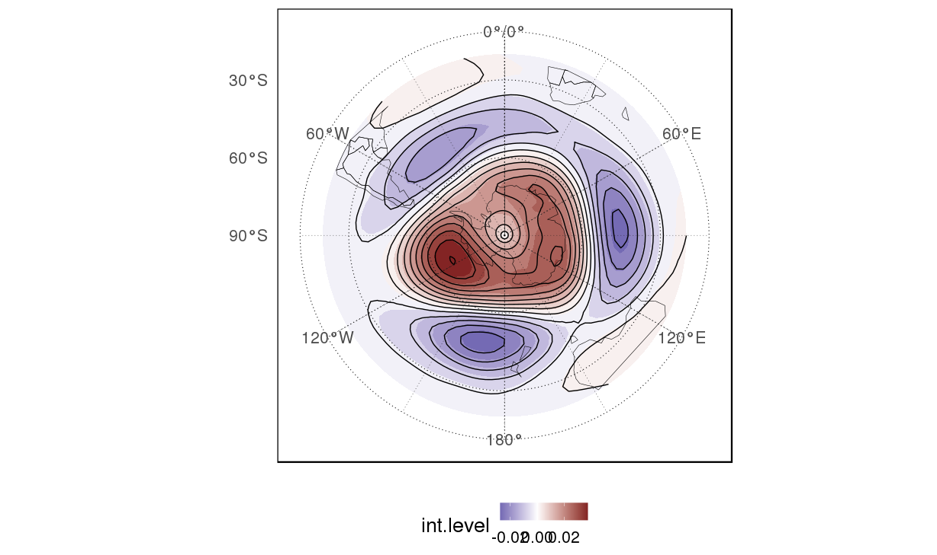
Patrón espacial del SAM. ERA5 en sombrado, NCEP en contornos.

Slide 5
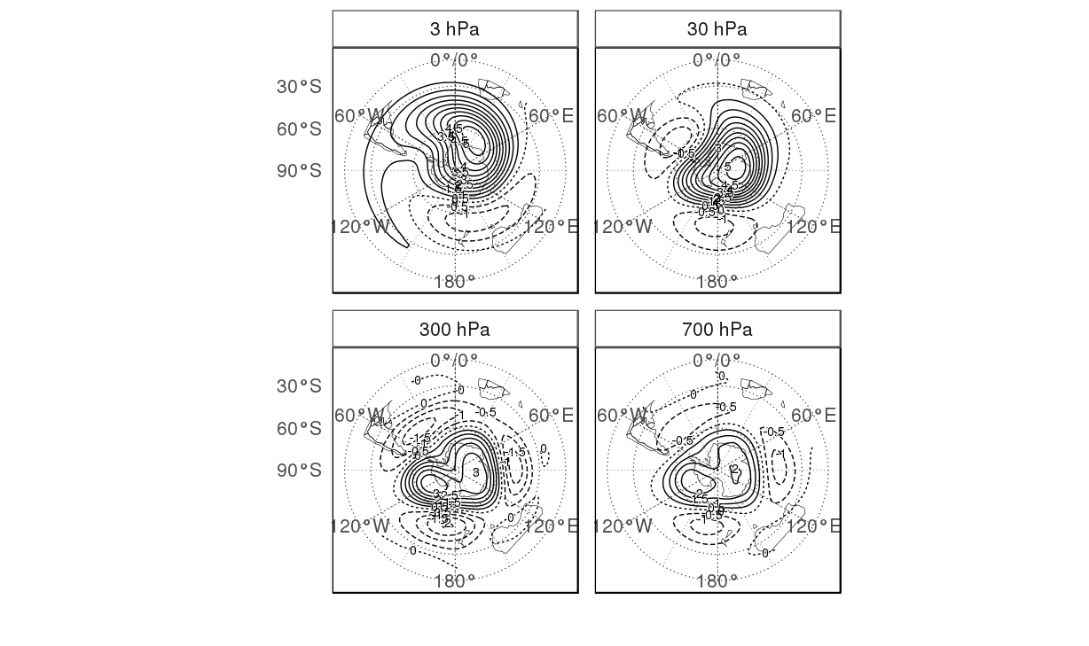
Covarianza de la anomalía de altura geopotencial y el índice SAM de 700hPa -ERA5. (Comparar con Baldwin y THompson 2009 figura 8, columna izquierda)

Slide 6
Parte simétrica

Slide 7
Método:
Calcular anomalías tamporales de geopotencial del lado polar de 20°.
Calcular el promedio zonal de las anomalías temporale de geopotencial en cada nivel.
Hacer EOF de este promedio zonal de forma independiente para cada nivel (y pesando por la raiz del coseno de la latitud).
Datos: ERA5 y NCEP para el período 1979-2018

Slide 8
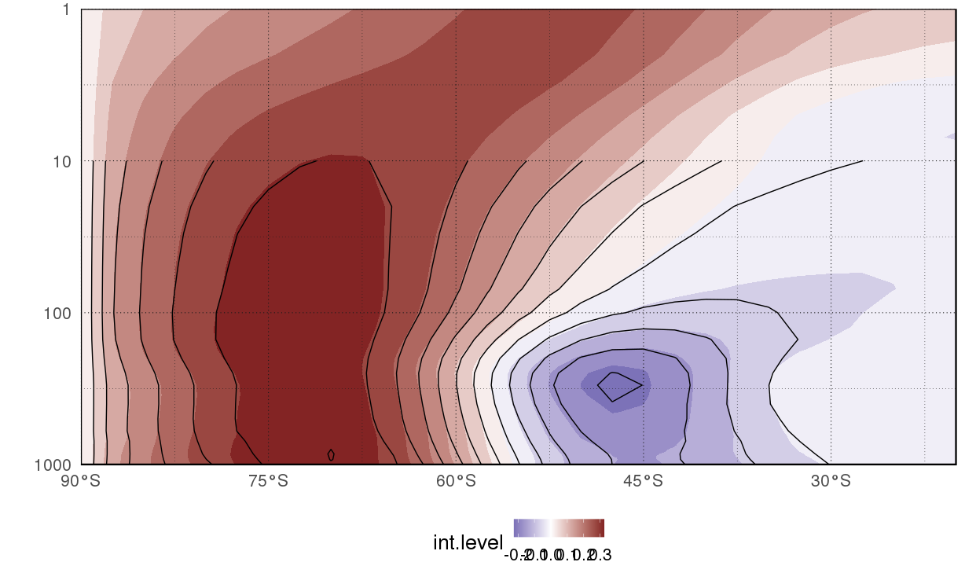
Patŕon espacial de altura geopotencial media zonal asociado a cada nivel. ERA5 en sombrado, NCEP en contornos.

Slide 9
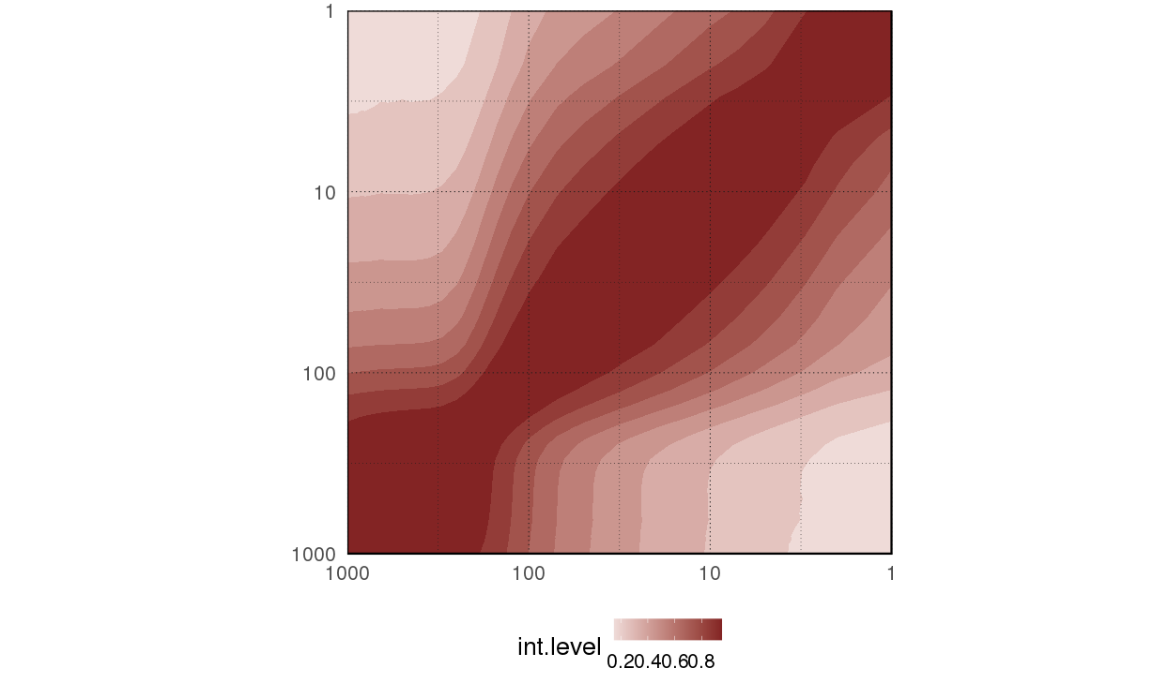
Correlación cruzada entre las series temporales de SAM simétrico en cada nivel.

Slide 10
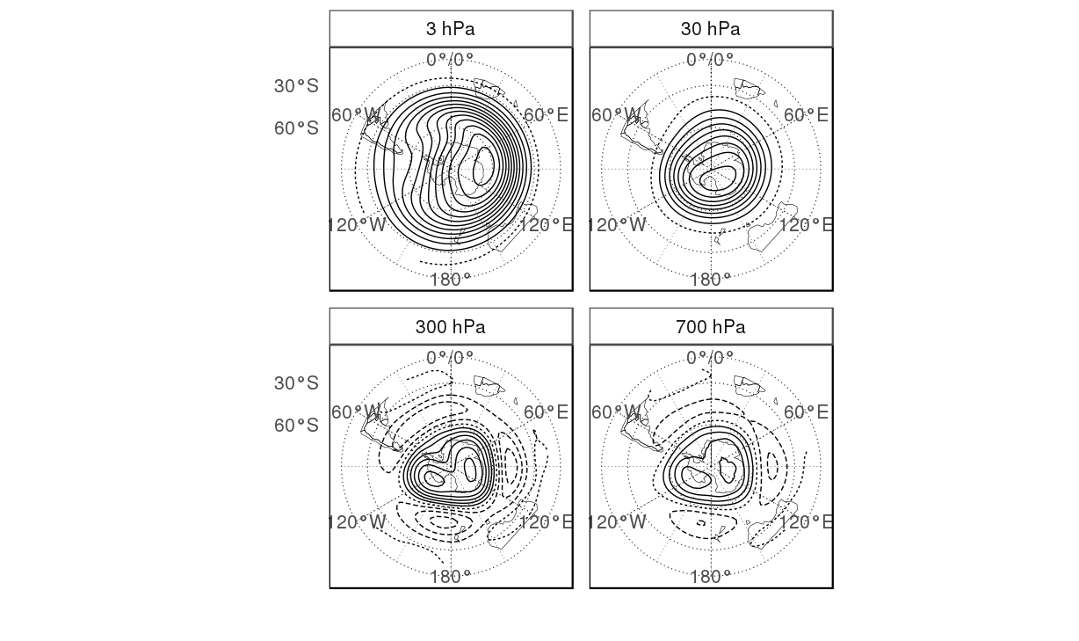
Covarianza de la anomalía de altura geopotencial y el índice SAM simétrico en cada nivel -ERA5. (Comparar con Baldwin y THompson 2009 figura 8, columna derecha)

Slide 11
Separando simétrico y asimétrico

Slide 12
El método de BT09 define el modo anular usando el geopotencial medio, pero no es simple ver cómo usarlo para separar la parte simétrica de la asimétrica. Lo que voy a hacer es otra cosa.
Computar el patrón SAM de forma “tradicional” usando las anomalías temporales de geopotencial en 700hPa.
Calcular la parte simétrica y la parte asimétrica de ese patrón.
Para cada campo de anomalía de geopotencial, calcular la regresión múltiple lineal con la parte simétrica y la asimétrica del patrón. Es decir, si SAM_sym y SAM_asym son los patrones simétricos y asimétricos del SAM computados en el paso 2 y HGT es el campo de anomalías de geopotencial en 700hPa de una determinada fecha, hacer la regresión HGT ~ a*SAM_sym + b*SAM_asym. (La regresión pesada por el coseno de la latitud).
La serie temporal de a y b son los índices de SAM simétrico y asimétrico.

Slide 13
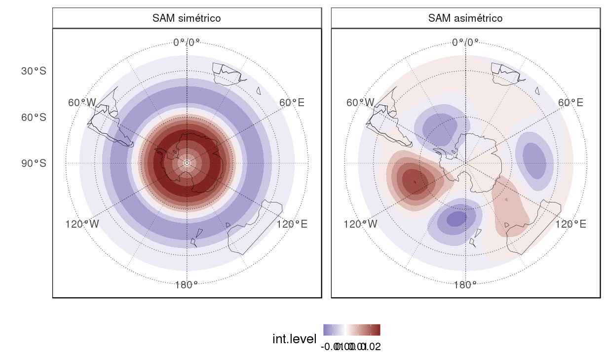
Parte simétrica y parte asimétrica del patrón de SAM.

Slide 14
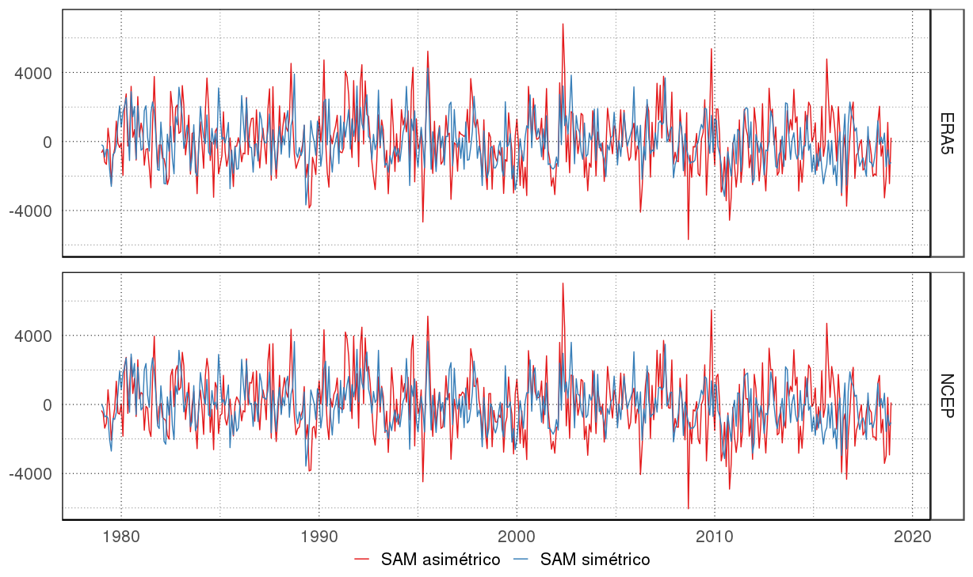
Series temporales del SAM simétrico y el SAM asimétrico para cada dataset

Slide 15
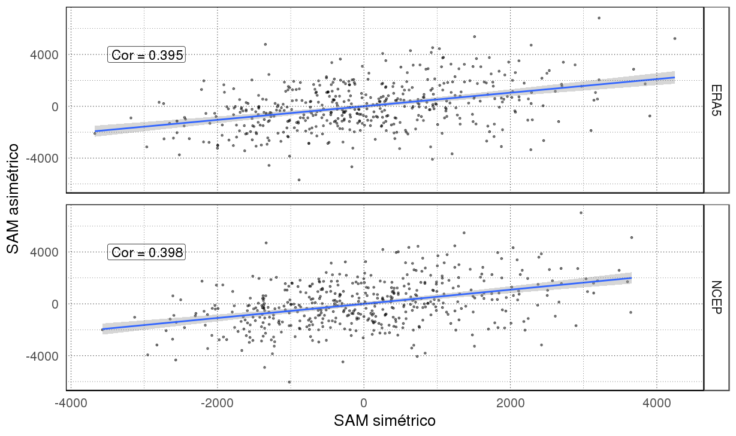
Relación entre el SAM simétrico y el SAM asimétrico

Slide 16
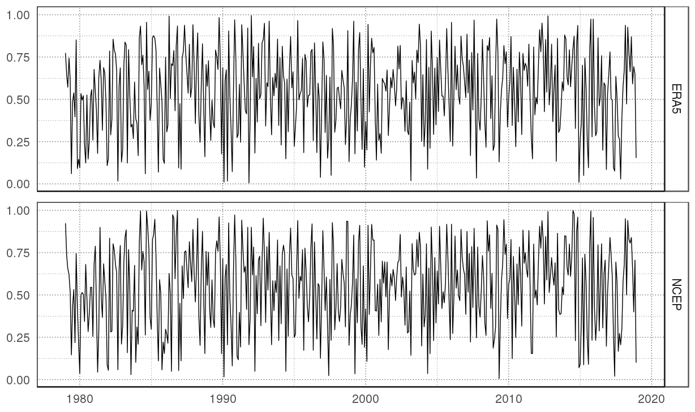
Un intento de calcular el nivel de asimétria. SAM asimétrico / (SAM asimétrico + SAM simétrico) (todos en valor absoluto)

Slide 17
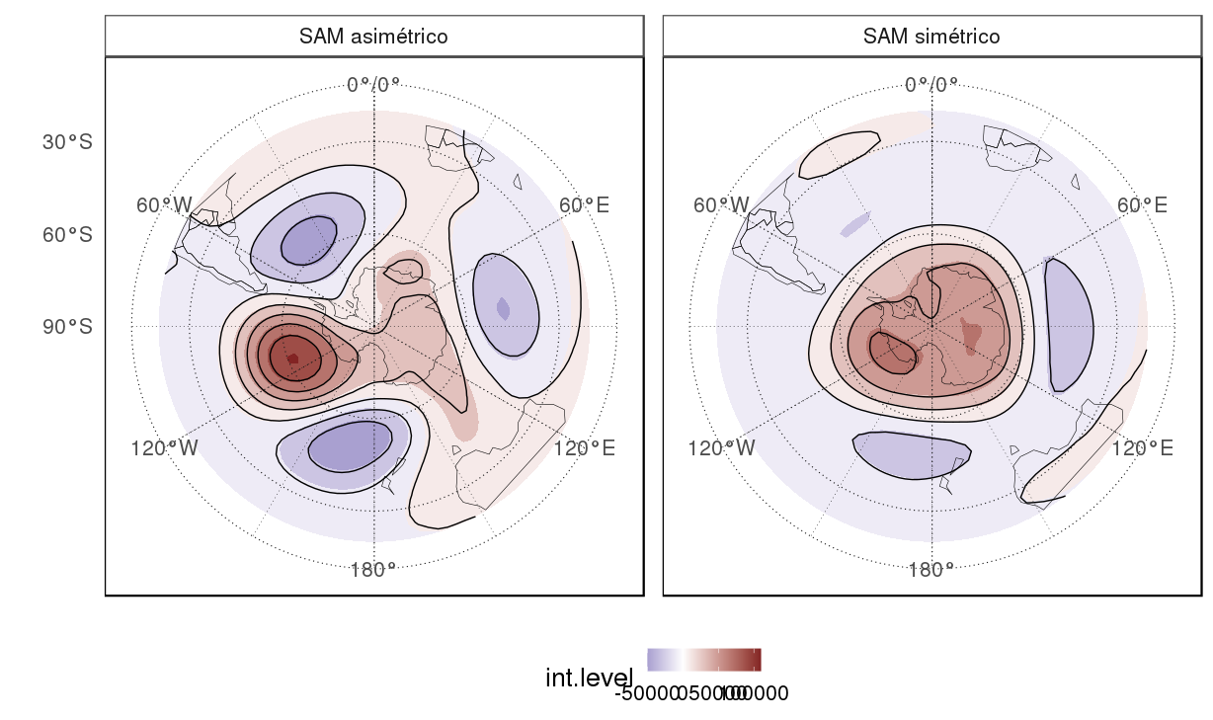
Covarianza de laa anomalías temporales de geopotencial en 700hPa con cada índice de SAM. ERA5 en sombreado, NCEP en contornos.

